Slide 1
Наступление Красной Армии на заключительном этапе Великой Отечественной войны.
Автор:
Соколова Ольга Михайловна,
МБОУ “Лицей № 1 п. Первомайский Оренбургского района”

Slide 2
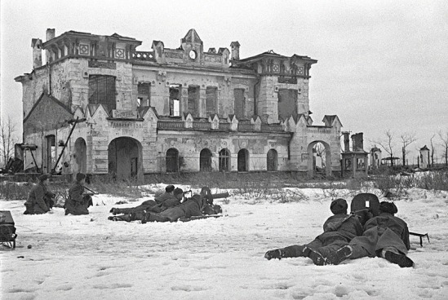
Первый удар
Ленинградско-Новгородская операция
(январь-февраль 1944 г.)
Цель - разгром группировки немцев под Ленинградом и Новгородом.
Взломав мощную долговременную оборону врага на 300-км фронте, советские войска разгромили 18-ю и частично 16-ю немецкие армии группы армий «Север» и к 29 февраля продвинулись на 270 км.

Slide 3
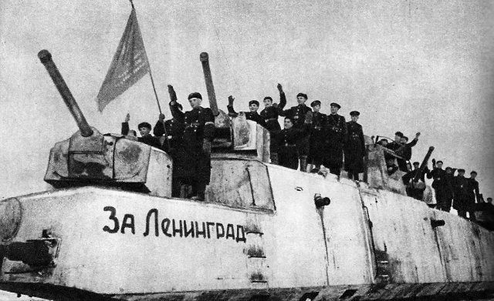
В результате успешного осуществления первого удара полностью ликвидирована блокада Ленинграда и освобождена Ленинградская область. Были созданы благоприятные условия для освобождения Прибалтики и разгрома противника в Карелии.

Slide 4
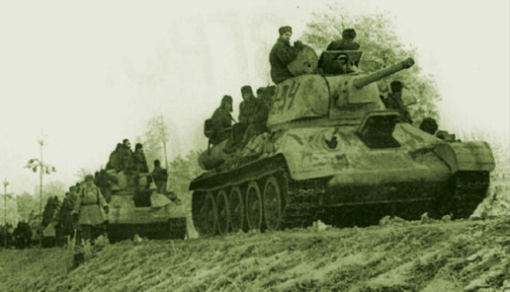
Второй удар
Днепровско-Карпатская операция (февраль-март 1944 г.)
Цель – освобождение Правобережной Украины
Это было столь неожиданно для немцев, что они, спасаясь бегством, бросали технику и вооружение из-за непроходимости дорог, и отступили за р. Буг и Днестр

Slide 5
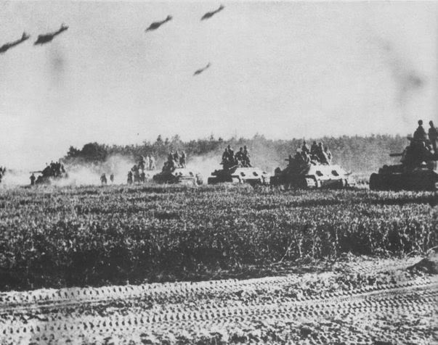
Правобережная Украина была освобождена от врага. Советские войска вступили на территорию Молдавии, а 26 марта вышли на границу с Румынией.

Slide 6
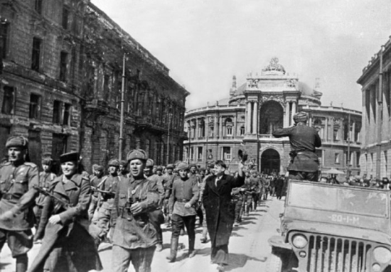
Третий удар
Одесская операция (26 марта-16 апреля 1944 г.)
Цель – разгром приморской группировки противника между реками Южный Буг и Днестр, освобождение северо-западного побережья Черного моря, включая город-порт Одессу
и выход
к линии Госу-
дарственной
Границы
СССР с
Румынией.

Slide 7
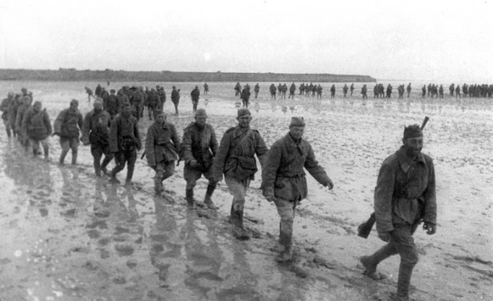
Крымская операция
(8 апреля – 12 мая 1944 г.)
Третий удар
Цель – освобождение Крыма.
Крымская операция завершилась полным разгромом 17-й немецкой армии, только безвозвратные потери которой в ходе боев составили от 120 тысяч человек (из них 61580 пленными).

Slide 8
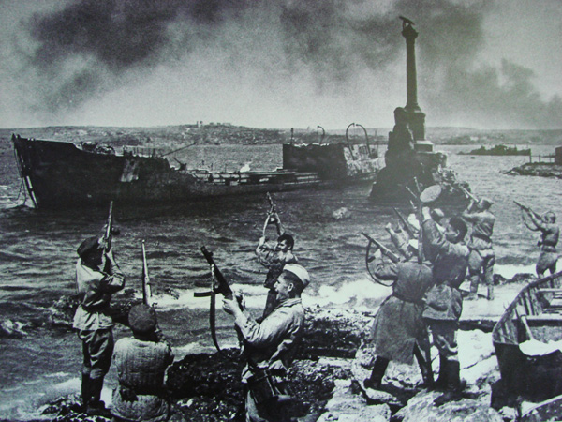
В результате была снята угроза южному крылу советского-германского фронта, а также возвращена главная военно-морская база Черноморского флота — Севастополь.

Slide 9
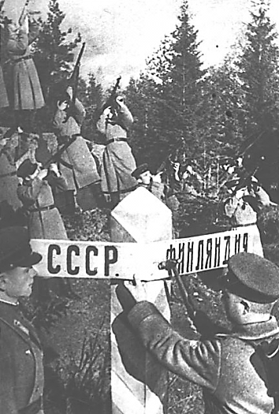
Четвертый удар
Цель – поддержать высадку англо-американского десанта союзников через Ла-Манш.
Выборгско-Петрозаводская операция
(10 июня – 9 августа 1944 г.)

Slide 10
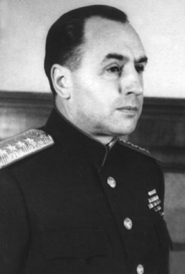
Пятый удар
Операция «Багратион» (23 июня -29 августа 1944 г.)
Цель – освобождение Белоруссии. Одна из крупнейших военных операций за всю историю человечества.
Алексей Антонов,
заместитель начальника Генерального штаба РККА, ведущий разработчик плана операции

Slide 11
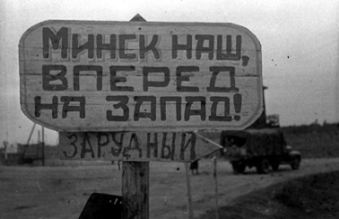
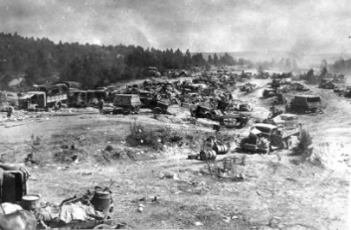
Восточнее Минска окружены и уничтожены 30 дивизий противника. Практически полностью разгромлена германская группа армий «Центр»

Slide 12
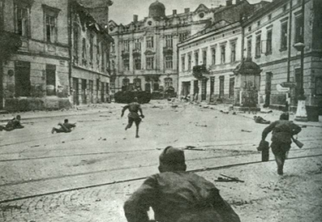
Шестой удар
Львовско-Сандомировская операция
(13 июля – 29 августа 1944 г.)
Цель – освобождение Западной Украины и занятие Юго-Восточной Польши
Была освобождена Западная Украина, форсирована Висла и создан мощный плацдарм западнее города Сандомир.

Slide 13
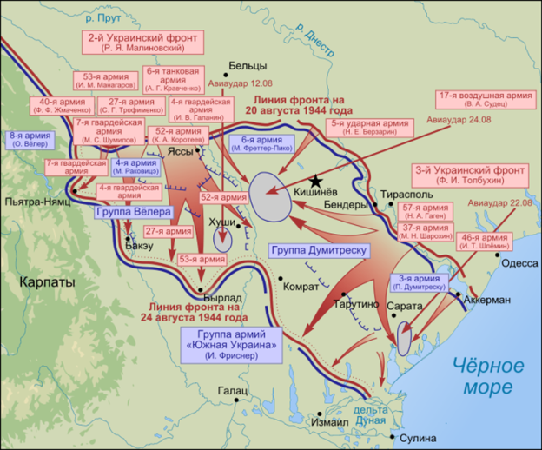
Седьмой удар
Цель – разгром крупной немецко-румынской группировки, прикрывавшей балканское направление, освобождение Молдавии и вывода Румынии из войны

Slide 14
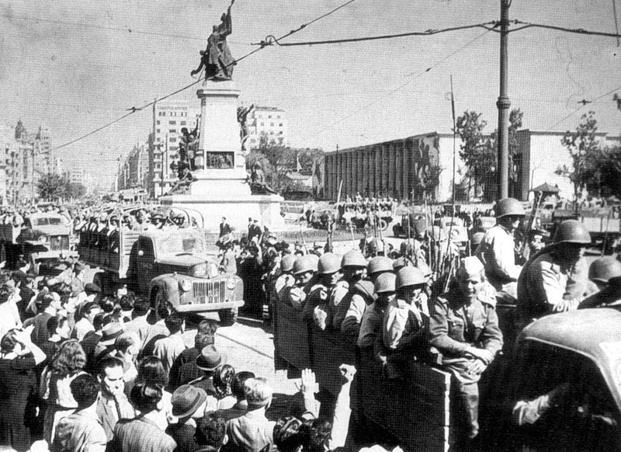
Была освобождена Молдавская ССР. Затем, уже в рамках Румынской операции, была оказана поддержка антифашистскому восстанию в Румынии 23 августа.
34 советских дивизии остались уничтожать окруженную кишиневскую группировку противника, а 50 дивизий - в основном 3-го Украинского фронта - перешли границу Румынии, заняли порт Констанца, Плоешти и ряд других городов и освободили значительные румынские территории. Происшедшее вывело из строя союзниц Германии - Румынию и Болгарию и открыло для Советских войск путь на Венгрию и Балканы.

Slide 15
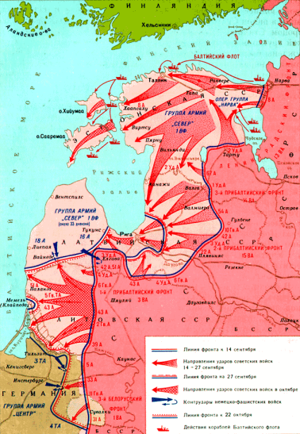
Восьмой удар
Прибалтийская операция
(14 сентября – 24 ноября 1944) г.)
Цель – освобождение от немецких войск Эстонии, Латвии и Литвы
Операция длилась 71 день, ширина фронта достигала 1000 км, а глубина — 400 км.

Slide 16
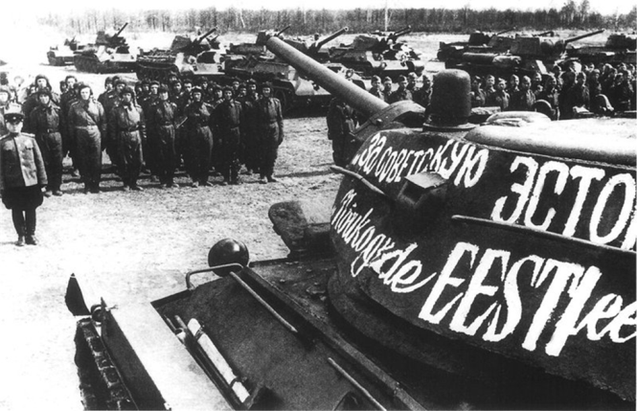
112 солдат Красной армии в ходе операции были удостоены звания Героя Советского Союза, из них трое — дважды, свыше 332 тыс. чел. были награждены медалями и орденами.

Slide 17
Девятый удар
Восточно-Карпатская операция
(8 – 28 сентября 1944 г.)
Цель – оказание помощи Словацкому восстанию.
20 сентября 1944 года Красная Армия вышла к чехословацкой границе.
21 сентября советские войска освободили первую чехословацкую деревню — Калинов.
6 октября 1-й чехословацкий армейский корпус, овладев вместе с советскими войсками Дуклинским перевалом, вступил на родную землю, освободив деревню Вышный Комарник.

Slide 18
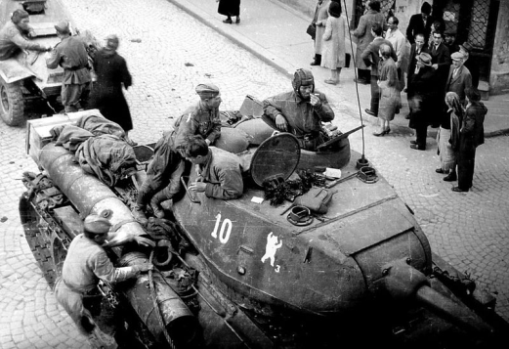
Белградская операция (октябрь-декабрь 1944 г.)
В результате Белградской операции была разгромлена армейская группа «Сербия», фронт группы армий «Ф» был отодвинут к северу более чем на 200 км. Были созданы благоприятные условия для проведения Будапештской операции.

Slide 19
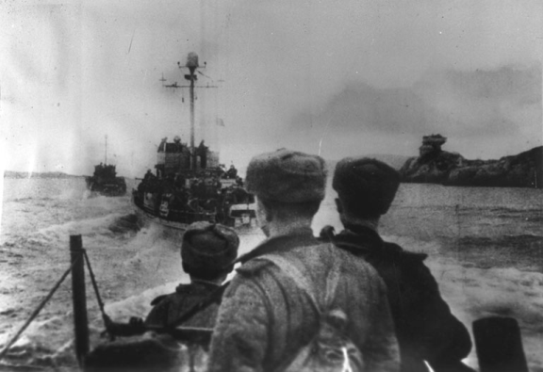
Десятый удар
Петсамо-Киркенесская операция
(7 – 29 октября 1944 г.)
Наступательные боевые действия войск Карельского фронта и Северного флота ВМФ СССР против войск вермахта на севере Финляндии в области Петсамо и на севере Норвегии с 7 октября по 1 ноября 1944 года

Slide 20
В результате этих "Десяти сталинских ударов" почти вся территория СССР была освобождена от захватчиков.
Были разгромлены и ликвидированы
136 дивизий противника, из них 70 - окружены и уничтожены.
Румыния, Финляндия и Болгария перешли на сторону антигитлеровской коалиции.
Успехи 1944 г. предрешили окончательный разгром нацистской Германии в 1945 г.

Slide 21
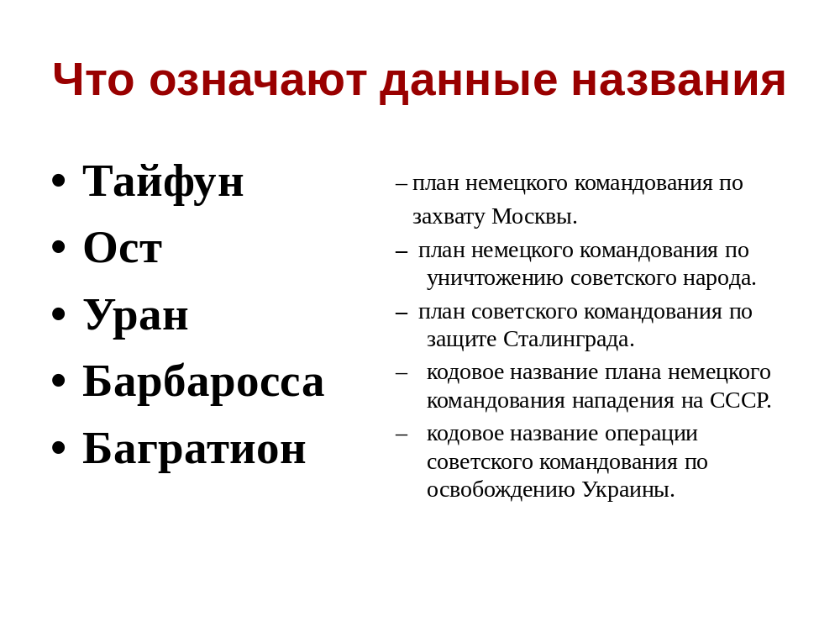

Slide 22
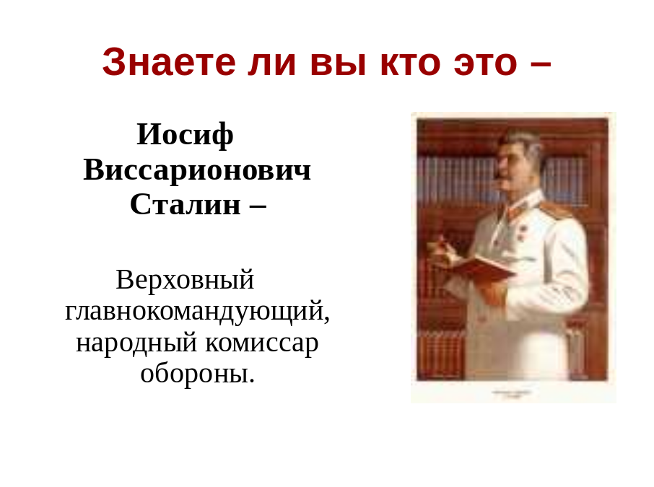
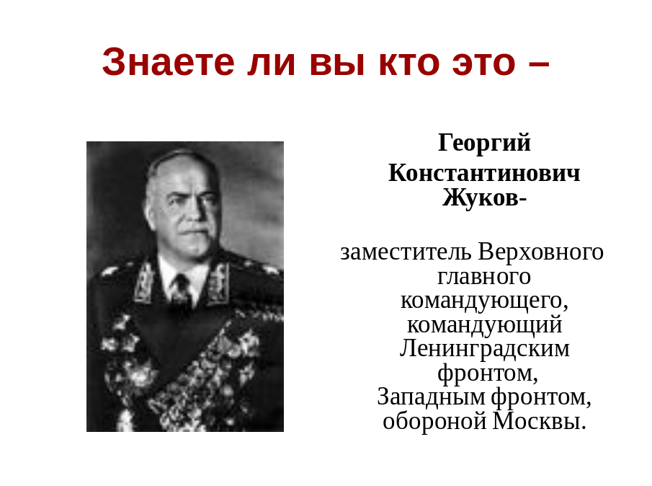

Slide 23
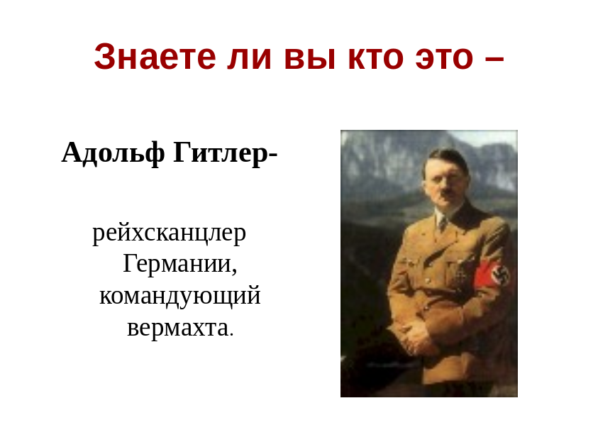
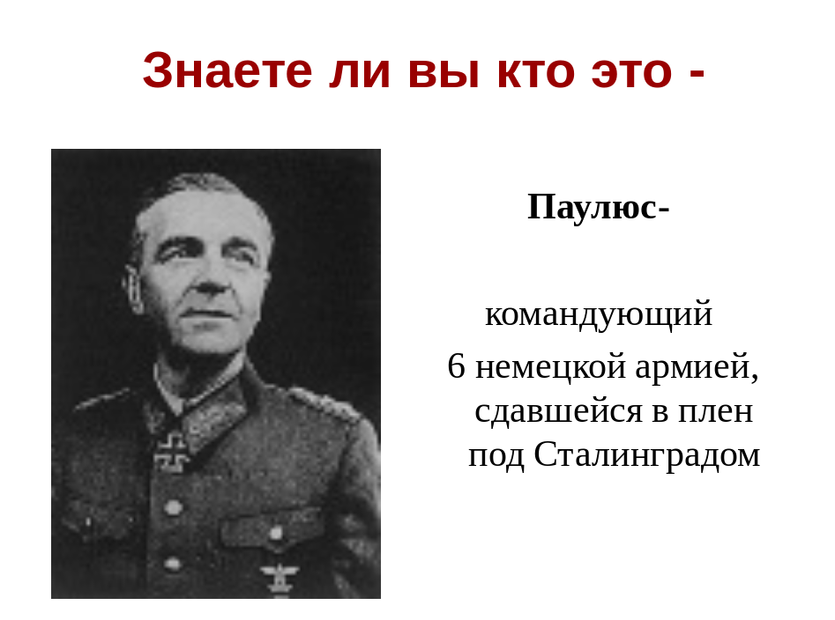

Slide 24


